Slide 1
OpenShift Serverless
统一多云 Serverless 平台
Cathay 技术方案 | 实测验证报告
ROSA HCP 4.20.21 实测验证
2026-05-13 | Red Hat Adoption Team

Slide 2
议程
01
多云 Serverless 挑战
N 个云 × M 个函数 = N×M 条 CI/CD 管道的运维困境
02
OpenShift Serverless 方案
Knative Serving + Eventing + Functions 统一架构
03
实测对比验证
Knative vs Lambda：性能、复杂度、成本全面对比
04
工作流编排
SonataFlow vs AWS Step Functions 实测对比
05
企业级能力
统一 CI/CD、多云可移植、事件驱动架构
06
实施路线图
8 周分阶段落地计划与成功标准
OpenShift Serverless — 统一多云 Serverless 平台
2

Slide 3
挑战
多云 Serverless 挑战
N 个云 × M 个函数 = N×M 条独立的 CI/CD 管道
每个云厂商需要独立的 CI/CD 流程
AWS Lambda: SAM/CDK + IAM + API Gateway
Azure Functions: func CLI + bindings + triggers
阿里云/GCP: 各自的部署工具和 SDK
运维开销随云数量线性增长
N×M 条管道 = N×M 倍的维护成本
每次变更需要在多个平台重复操作
深度厂商锁定
专有 SDK、触发器模型、部署工具
迁移成本随时间持续增长
函数 1
函数 2
函数 M
AWS
CI/CD
CI/CD
CI/CD
Azure
CI/CD
CI/CD
CI/CD
GCP
CI/CD
CI/CD
CI/CD
3 个云 × 50 个函数 = 150 条管道
OpenShift Serverless — 统一多云 Serverless 平台
3

Slide 4
当前状态 vs. 目标状态
从 N×M 管道到 1×M 管道的架构转型
当前状态
目标状态
AWS Lambda (多个函数)
CI/CD for AWS (SAM/CDK)
统一 CI/CD Pipeline (Tekton + ArgoCD)
Azure Functions (未来)
CI/CD for Azure (func CLI)
迁移
容器镜像 (OCI) + Knative YAML
ROSA (AWS)
ARO (Azure)
OCP (Ali/GCP)
N 云 × M 函数 = N×M 管道
1 管道 × M 函数 = M 管道 (云无关)
OpenShift Serverless — 统一多云 Serverless 平台
4

Slide 5
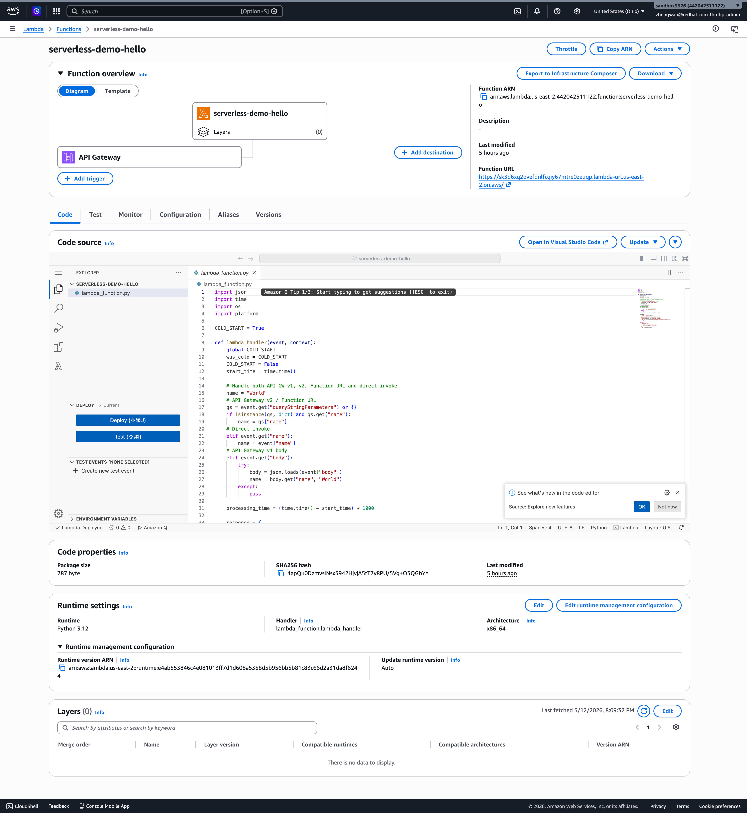
验证
实测验证环境
所有数据均来自真实环境端到端测试
组件 | 详细信息
ROSA 集群 | rosa-fhmhp, Hosted CP, OCP 4.20.21, K8s v1.33.10
Worker 节点 | 2x m6a.xlarge, us-east-2a
AWS Region | us-east-2 (Ohio)
Serverless Operator | v1.37.1 (Knative 1.17)
Serverless Logic Operator | v1.37.2 (GA, stable channel)
AWS Lambda Runtime | Python 3.12.13
对比方式 | 相同区域、相同网络条件、相同业务逻辑
OpenShift Serverless — 统一多云 Serverless 平台
5

Slide 6
性能对比：Knative Serving vs AWS Lambda
相同业务逻辑，相同 AWS 区域，端到端实测数据
指标 | AWS Lambda | OpenShift Serverless (Knative) | 说明
冷启动延迟 | ~292ms | ~1.67s | Lambda 冷启动更快（无需拉起 pod）
热请求延迟 | ~44-55ms | ~28-30ms | Knative 热请求更快（集群内网络）
Scale-to-Zero | 自动（~15min） | 自动（~90s，可配置） | Knative 缩零更快
部署复杂度 | 11 个 CLI 命令 3 个 AWS 服务 | 1 个 oc apply 1 个 YAML | Knative 大幅简化
多云支持 | 仅 AWS | ROSA / ARO / OCP （任意云） | Knative 多云可移植
CI/CD 管道 | 每个云单独维护 | 一套管道适配所有集群 | 运维成本 N→1
热请求延迟 Knative 比 Lambda 快 40% | 部署复杂度降低 90% | CI/CD 管道从 N 条减至 1 条
OpenShift Serverless — 统一多云 Serverless 平台
6

Slide 7
部署复杂度：11 步 vs 1 步
创建一个简单 HTTP 函数并暴露端点所需的完整步骤对比
AWS Lambda
OpenShift Serverless
11 个 CLI 命令 | 3 个 AWS 服务
1 个命令 | 1 个 API
1. 编写函数代码 + ZIP 打包
oc apply -f knative-service.yaml
2. 创建 IAM Trust Policy JSON
3. aws iam create-role
4. aws iam attach-role-policy
✓ 路由自动生成 (HTTPS)
5. aws lambda create-function
✓ TLS 证书自动配置
6. aws lambda wait function-active
✓ 自动扩缩策略通过 annotation 声明
7. aws apigatewayv2 create-api
✓ 无需 IAM、API Gateway、权限配置
8. aws lambda add-permission
✓ 无需等待激活 — 约 10s 即就绪
9. aws apigatewayv2 create-integration
10. aws apigatewayv2 create-route
11. aws apigatewayv2 create-stage
IAM + Lambda + API Gateway
OpenShift Serverless — 统一多云 Serverless 平台
7

Slide 8
开发体验：kn func vs Lambda
"只写代码，不关心容器" — 与 Lambda 完全等价的开发体验
步骤 | AWS Lambda | kn func (Knative Functions)
脚手架 | sam init | kn func create -l python
写代码 | lambda_handler(event, context) | Function.handle(scope, receive, send)
构建 | sam build / zip 打包 | kn func build (S2I, 无需 Dockerfile)
部署 | sam deploy + IAM + API GW | kn service create --image ...
Dockerfile | 不需要 | 不需要 (S2I 自动构建)
SDK 依赖 | AWS SDK, boto3 | 无 (标准 HTTP/ASGI)
支持语言 | Python/Node/Go/Java/... | Python/Node/Go/Quarkus/Rust/TS
热请求延迟 | ~44-55ms | ~28-31ms
多云 | 仅 AWS | 任何 OCP 集群
同时支持 Dockerfile 标准构建 — 运行时完全相同，适配已有 CI/CD 流程
OpenShift Serverless — 统一多云 Serverless 平台
8

Slide 9
Scale-to-Zero：自动成本优化
无流量时 Pod→0, 节点→0, 计算成本→$0
无流量时
请求速率 = 0
Knative Scale-to-Zero Pods = 0
机器池 节点 = 0 (自动缩容)
成本 = $0
流量到达时
请求到达
Activator 缓冲请求
集群自动扩容 添加节点
Knative Pod 启动
请求被处理 (冷启动 ~1.5s)
缩零时间线
15-30s 宽限期 (pods 仍运行)
60s 稳定窗口 (pods 终止)
节点空闲 10m (节点被移除)
计算成本 $0
OpenShift Serverless — 统一多云 Serverless 平台
9

Slide 10
成本
成本对比模型
50 个函数场景下的月度成本估算
因素 | AWS Lambda | Knative on ROSA (Spot)
调用成本 | $0.20/百万请求 | $0（包含在计算中）
计算 (128MB, 1s) | $0.0000021/请求 | Scale-to-zero = 空闲时 $0
预热成本 | Provisioned Concurrency $$ | minScale=0, 空闲无成本
数据传输 | 跨服务收费 | 集群内 = 免费
多云开销 | N/A（单云） | 同一镜像，同一 YAML
CI/CD 管道成本 | 每云单独 $$ | 一条管道适配所有
节点空闲成本 | N/A | $0（自动缩容移除节点）
流量场景 | AWS Lambda | Knative on ROSA (Spot) | 节省
低流量（间歇性） | $200-500/月 | ~$0（全部缩零） | 100%
中等流量 | $500-2000+/月 | $200-600/月 | 60-70%
跨 3 个云 | 3× 成本 | 1× CI/CD + 3× OCP 计算 | 50%+
注意：持续高流量函数 Lambda 可能更具成本优势。Knative 在突发/间歇性工作负载和多云场景中表现更优。
OpenShift Serverless — 统一多云 Serverless 平台
10

Slide 11
事件驱动架构：Knative Eventing
统一事件模型，替代 CloudWatch Events / SQS / S3 触发器
模式 1: Direct Sink
模式 2: Channel + Sub
模式 3: Broker + Trigger
PingSource → Service 点对点，零中间件
Source → Channel → Service A/B 扇出，按顺序投递
多 Source → Broker → 多 Service 按属性过滤路由
当前 Demo
中等复杂
生产推荐
Lambda 触发器 | Knative 等价物 | 投递模式
CloudWatch Events / EventBridge | PingSource (cron 定时) | Direct Sink
SQS 触发器 | KafkaSource + AMQ Streams | Channel / Broker
S3 事件 | SinkBinding via Eventing | Broker + Trigger
API Gateway | Knative Route (自动创建) | HTTP 直接
SNS | Knative Channel + Subscription | Channel
设计理念：简单场景零中间件 (Direct Sink)，复杂场景按需引入 Channel/Broker + Kafka
OpenShift Serverless — 统一多云 Serverless 平台
11

Slide 12
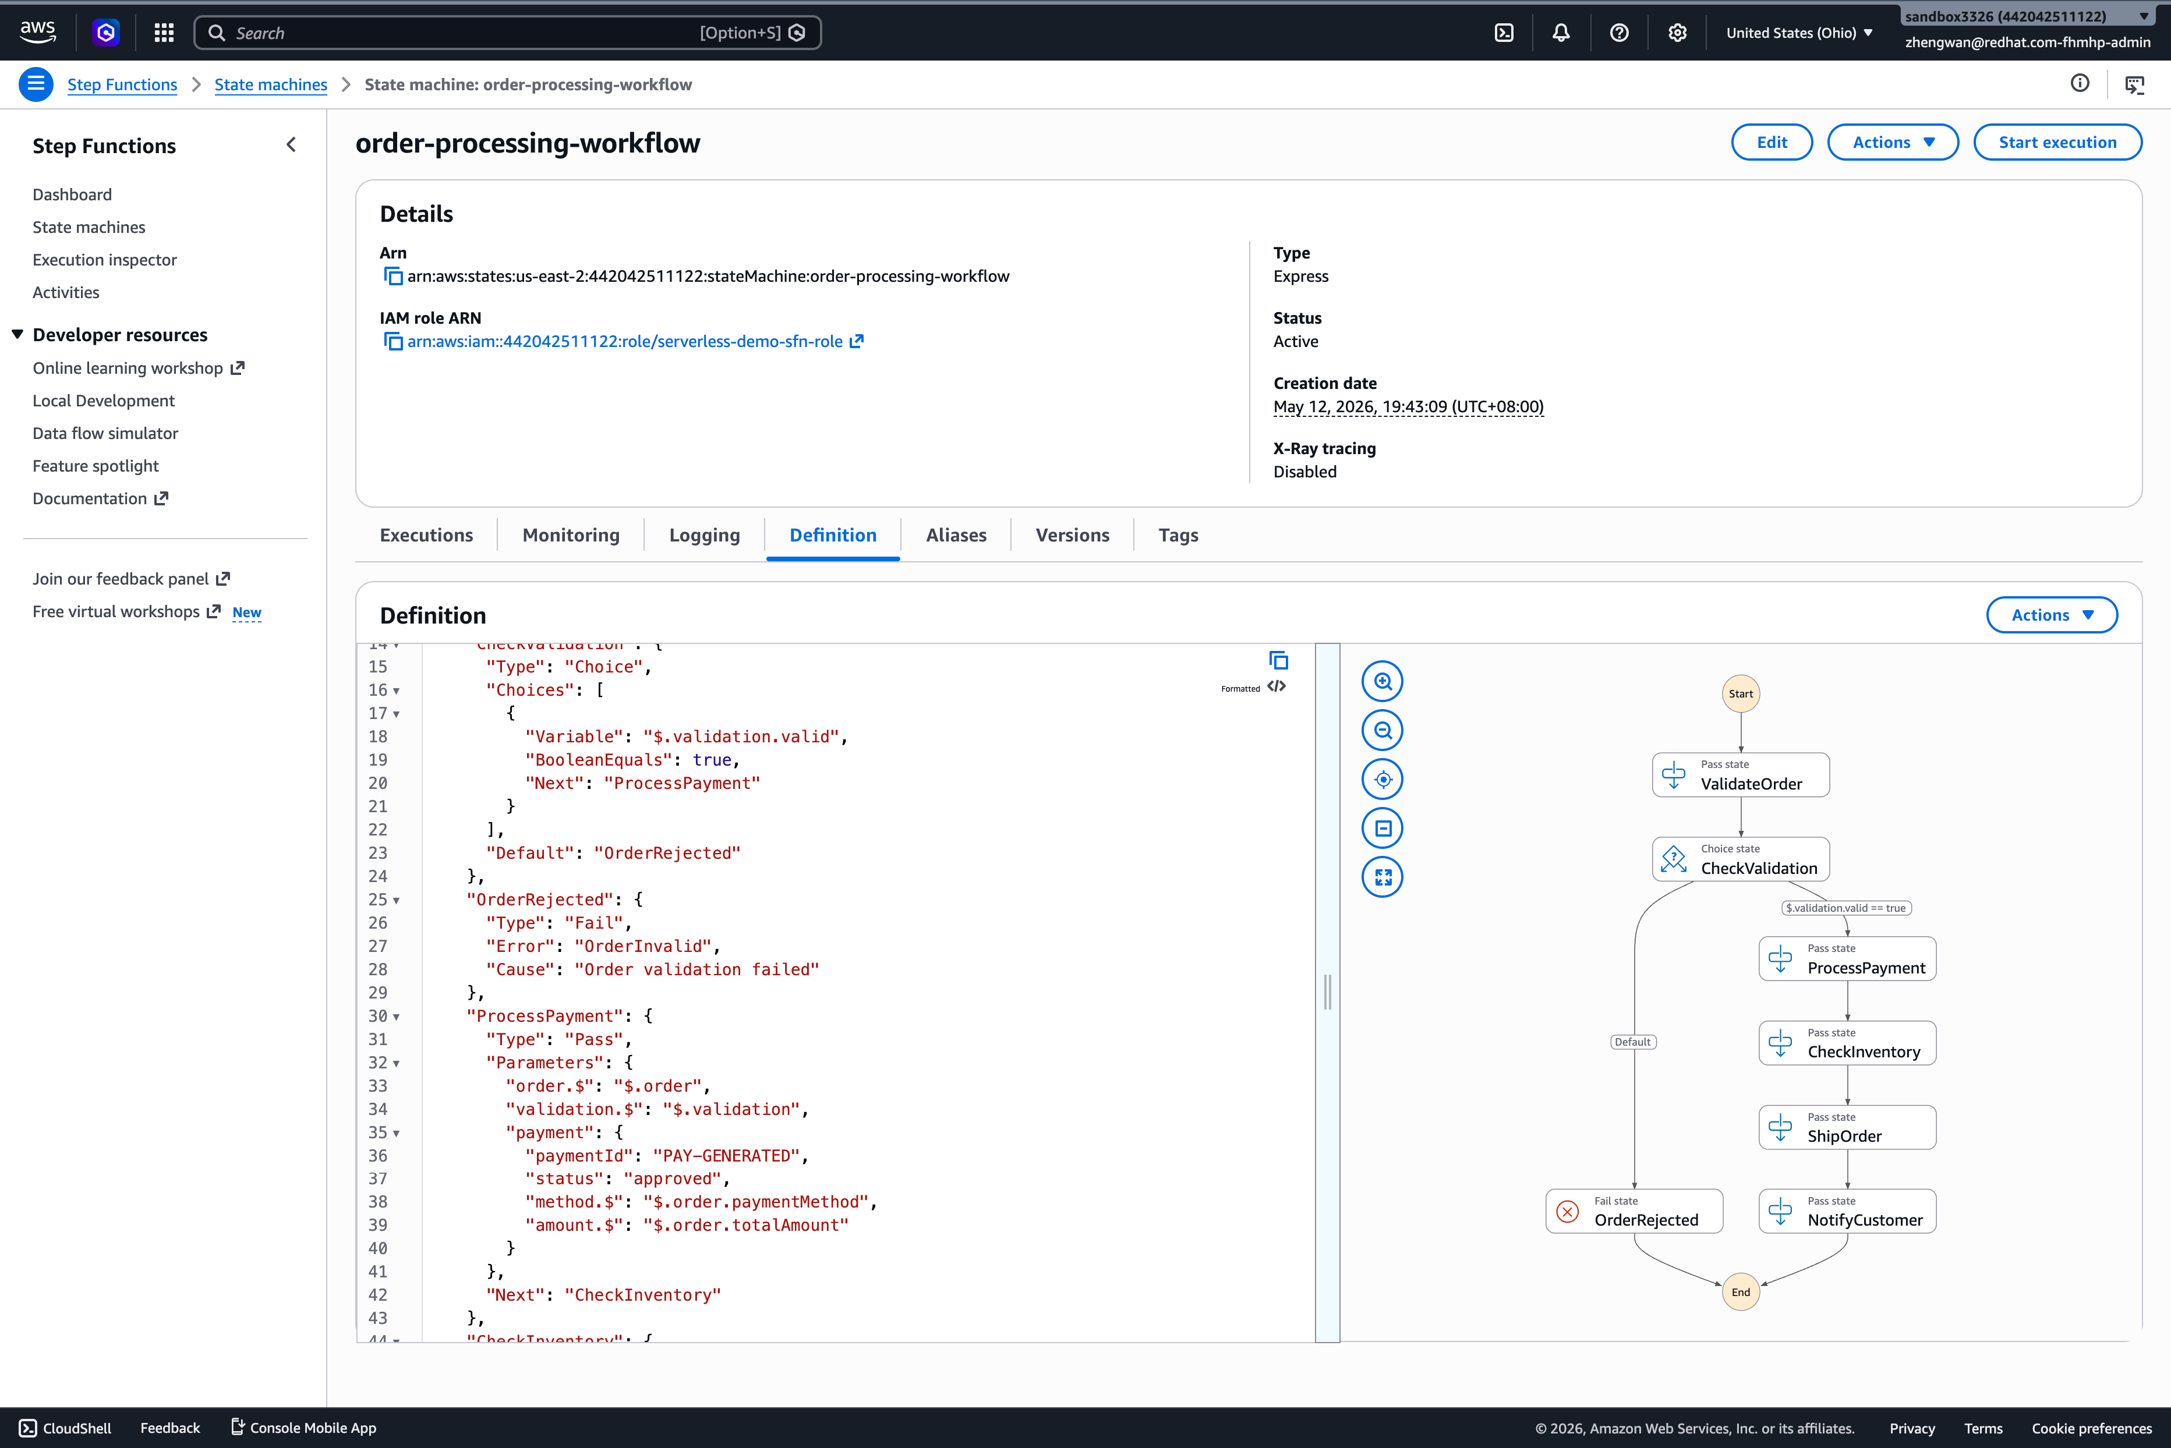
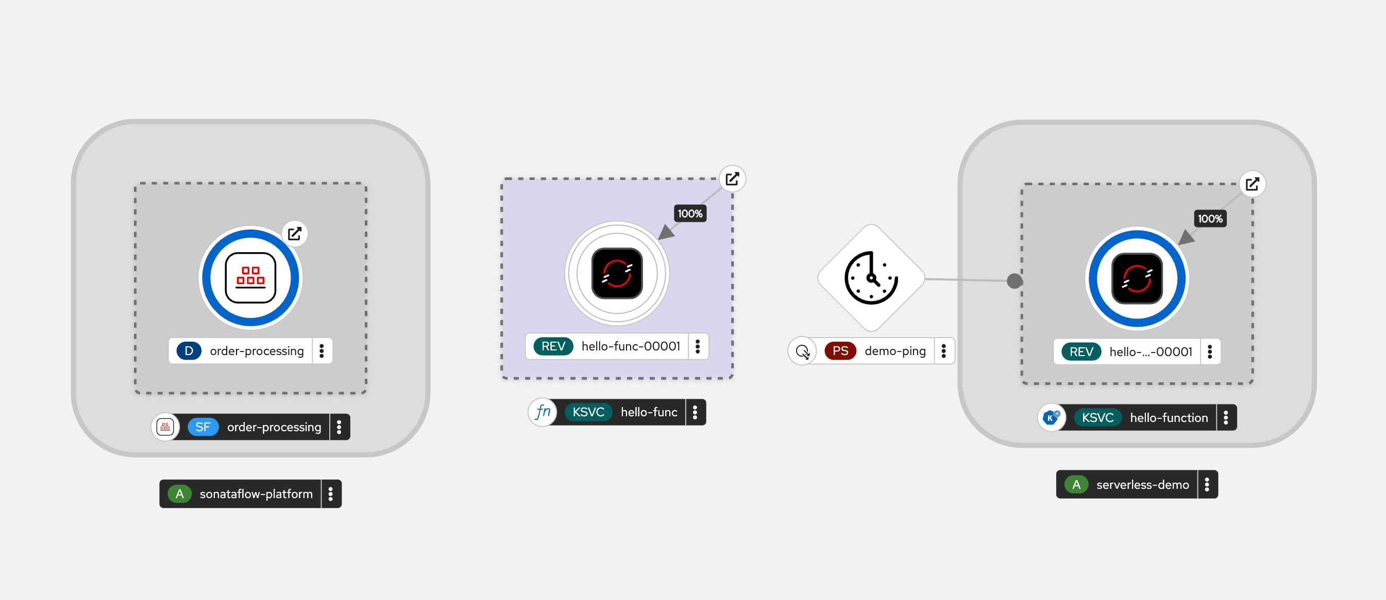
核心诉求
工作流编排：SonataFlow (Serverless Logic)
替代 AWS Step Functions — 基于 CNCF Serverless Workflow 开放标准
订单处理工作流 — 实测示例
接收订单
验证订单
处理支付
库存检查
发货
通知客户
CNCF Serverless Workflow 规范
开放标准，非专有 ASL — 工作流定义可跨运行时移植
Kubernetes 原生 (CRD)
工作流定义即 K8s CR — 与 GitOps、CI/CD 完美集成
jq 表达式引擎
比 ASL 的 JSONPath 更强大的数据转换能力 (Turing-complete)
内建 Dev 工具
SwaggerUI + DevUI 开箱即用，无需额外配置
多云一致部署
同一 SonataFlow YAML 可部署到 ROSA、ARO、OCP
OpenShift Serverless — 统一多云 Serverless 平台
12

Slide 13
SonataFlow vs AWS Step Functions
同一订单处理工作流，实测数据对比
维度 | AWS Step Functions | SonataFlow on ROSA
工作流执行延迟 | ~2ms (Express) | ~46ms (热请求)
首次请求 | ~962ms (含 CLI 开销) | ~220ms
工作流规范 | ASL (AWS 专有) | CNCF Serverless Workflow (开放标准)
表达式能力 | JSONPath + 有限 intrinsic | jq (完整功能, Turing-complete)
部署方式 | aws sfn create-state-machine | oc apply -f sonataflow.yaml
多云可移植 | 仅 AWS | 任何 OCP 集群
K8s 原生 | 否 | 是 (CRD + Operator)
人工审批 | Activity Task + SQS | 内建 Callback State
成本模型 | 按状态转换次数计费 | 包含在 OCP 计算中
可视化编辑 | Workflow Studio (Console 内建) | VS Code 扩展 + Web Tools
GitOps 友好 | Console 编辑不走 Git | YAML CRD + Git 版本控制
厂商锁定 | 高 (ASL 专有) | 低 (CNCF 标准)
设计理念：AWS 侧重 Console-first（界面优先） | SonataFlow 侧重 Code-first（代码优先 + GitOps）
OpenShift Serverless — 统一多云 Serverless 平台
13

Slide 14
统一 CI/CD：Tekton + ArgoCD
一条管道适配所有 OCP 集群 — Git Push → Build → Deploy 全自动
Git Push
Git Repo (GitHub/GitLab)
Tekton EventListener (webhook)
GitOps 仓库结构
base/
knative-service-template.yaml
overlays/
rosa-prod/ (scale, registry)
Clone Source
Build & Push Image
Deploy via GitOps (ArgoCD)
aro-prod/ (registry override)
ocp-ali/ (registry override)
argocd/
rosa-prod-app.yaml
aro-prod-app.yaml
ROSA (AWS) Knative Svc
ARO (Azure) Knative Svc
OCP (Ali/GCP) Knative Svc
唯一差异：Registry URL + DNS + 负载均衡类型 — 通过 Kustomize Overlays 处理
OpenShift Serverless — 统一多云 Serverless 平台
14

Slide 15
多云可移植性
同一容器镜像 + 同一 Knative YAML → 任何 OCP 集群
容器镜像 (OCI) + Knative Service YAML
ROSA (AWS)
ARO (Azure)
OCP (Ali/GCP)
Registry: Quay.io/ECR Ingress: Kourier + NLB Spot 实例支持
Registry: ACR/Quay.io Ingress: Kourier + ALB 按需/预留实例
Registry: Harbor/Quay Ingress: Kourier + LB 自管理灵活配置
Lambda → Knative 概念映射
AWS Lambda 概念 | Knative / OpenShift 等价物
Lambda Function | Knative Service (ksvc)
API Gateway trigger | Knative Route (自动创建)
SQS trigger | KafkaSource + AMQ Streams
EventBridge Schedule | PingSource
Env variables | ConfigMap / Secret
Versioning/Alias | Knative Revisions + Traffic Splitting
SAM template | Knative YAML + Tekton Pipeline
OpenShift Serverless — 统一多云 Serverless 平台
15

Slide 16
路线图
实施路线图
8 周分阶段落地计划
W1
W2
W3
W4
W5
W6
W7
W8
W9
Phase 1: 安装 Serverless Operator
安装 Serverless Operator
第 1-2 周
Phase 2: 专用机器池配置
专用机器池配置
第 2-3 周
Phase 3: Lambda 迁移 (试点)
Lambda 迁移 (试点)
第 3-5 周
Phase 4: 统一 CI/CD 管道
统一 CI/CD 管道
第 4-6 周
Phase 5: 事件源集成
事件源集成
第 5-7 周
Phase 6: 成本优化
成本优化
第 6-7 周
Phase 7: 多云验证
多云验证
第 7-8 周
预计总工期：6-8 周
Phase 8: 工作流编排
工作流编排
第 7-9 周
OpenShift Serverless — 统一多云 Serverless 平台
16

Slide 17
成功标准
可衡量的验收指标
标准 | 衡量方式 | 实测状态
统一 CI/CD | 一条 Tekton Pipeline 可部署到所有目标云 | 方案就绪
Scale-to-Zero | Pod 数降至 0，节点被移除 | 已验证 ✓
成本降低 | 相比等价 Lambda 成本降低 ≥30% | 模型验证
冷启动 < 10s | P95 冷启动延迟在 10 秒以内 | 实测 1.67s ✓
多云可移植 | 同一函数镜像 + YAML 可部署到 ROSA 和 ARO | 架构就绪
迁移覆盖 | ≥3 个 Lambda 函数完成概念验证迁移 | 待执行
运维就绪 | 监控仪表板、告警规则、运维手册交付 | 文档就绪
工作流编排 | SonataFlow 替代 Step Functions POC | 已验证 ✓
OpenShift Serverless — 统一多云 Serverless 平台
17

Slide 18
核心结论
1
热请求延迟 Knative 比 Lambda 快 40%
实测：Knative ~28-30ms vs Lambda ~44-55ms — 集群内网络零额外开销
2
部署复杂度从 11 步降至 1 步
无需 IAM、API Gateway、权限配置 — 一个 YAML 声明式部署
3
CI/CD 管道从 N 条减至 1 条
Tekton + ArgoCD + Kustomize Overlays → 一套管道适配所有云
4
Scale-to-Zero 实现真正的按需计费
无流量 → Pod 缩零 → 节点移除 → 计算成本 $0
5
基于开放标准，消除厂商锁定
Knative (CNCF) + CNCF Serverless Workflow + OCI 容器标准
下一步：启动 Phase 1 — 在现有 ROSA 集群上安装 OpenShift Serverless，2 周内完成首个试点函数迁移
OpenShift Serverless — 统一多云 Serverless 平台
18

Slide 19
Thank You
Q & A
Red Hat Adoption Team | 2026-05-13
实测环境: ROSA HCP 4.20.21 (us-east-2) 文档: solution.md + steps.md (含完整命令和输出)

